Slide 2
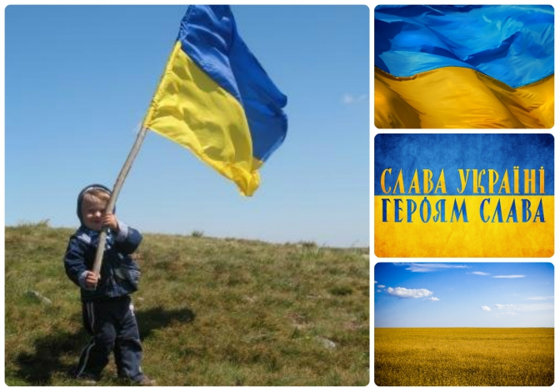
СВЯТО ВСТАНОВЛЕНО В УКРАЇНІ «…НА ВШАНУВАННЯ БАГАТОВІКОВОЇ ІСТОРІЇ УКРАЇНСЬКОГО ДЕРЖАВОТВОРЕННЯ, ДЕРЖАВНОЇ СИМВОЛІКИ НЕЗАЛЕЖНОЇ УКРАЇНИ ТА З МЕТОЮ ВИХОВАННЯ ПОВАГИ ГРОМАДЯН ДО ДЕРЖАВНИХ СИМВОЛІВ УКРАЇНИ
ДЕНЬ ДЕРЖА́ВНОГО ПРА́ПОРА УКРАЇ́НИ — ДЕРЖАВНЕ СВЯТО УКРАЇНИ, ПРИСВЯЧЕНЕ ОДНОМУ З ЇЇ ДЕРЖАВНИХ СИМВОЛІВ — ПРАПОРУ УКРАЇНИ. ВІДЗНАЧАЄТЬСЯ ЩОРІЧНО 23 СЕРПНЯ.
НА ЗАГАЛЬНОДЕРЖАВНОМУ РІВНІ СВЯТО ВСТАНОВЛЕНО УКАЗОМ ПРЕЗИДЕНТА УКРАЇНИ ЛЕОНІДА КУЧМИ «ПРО ДЕНЬ ДЕРЖАВНОГО ПРАПОРА УКРАЇНИ» .2004
18 ВЕРЕСНЯ 1991 РОКУ ПРЕЗИДІЯ ВЕРХОВНОЇ РАДИ УКРАЇНИ СВОЄЮ ПОСТАНОВОЮ НАДАЛА СИНЬО-ЖОВТОМУ БІКОЛОРУ СТАТУС ОФІЦІЙНОГО ПРАПОРА КРАЇНИ. З ЦЬОГО ДНЯ ПІД ЦИМ ПРАПОРОМ ПОЧИНАЮТЬ ЗУСТРІЧАТИ ІНОЗЕМНИХ ГОСТЕЙ, СКЛАДАТИ ПРИСЯГУ ВІЙСЬКОВОСЛУЖБОВЦІ, ПРАЦЮВАТИ ПОСОЛЬСТВА УКРАЇНИ, ВІН ВИВІШУЄТЬСЯ В ООН.

Slide 3
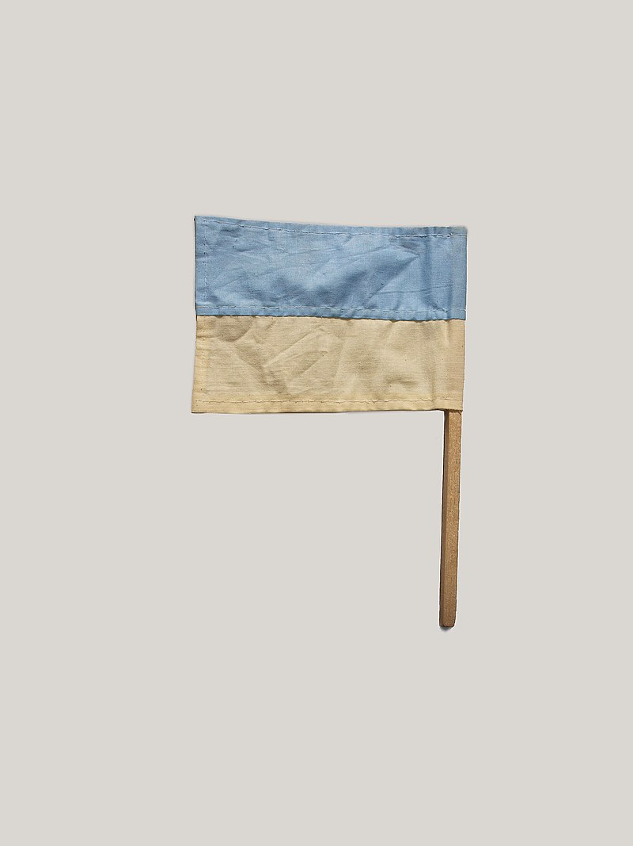
НА ЧЕСТЬ СВЯТА ВІДБУВАЄТЬСЯ ЗДІЙСНЕННЯ КОМПЛЕКСУ УРОЧИСТИХ ЗАХОДІВ, ЗОКРЕМА ПРОВЕДЕННЯ ЩОРОКУ 23 СЕРПНЯ О 9 ГОДИНІ ОФІЦІЙНОЇ ЦЕРЕМОНІЇ ПІДНЯТТЯ ПРАПОРА УКРАЇНИ В КИЄВІ, ОБЛАСНИХ ТА РАЙОННИХ ЦЕНТРАХ, ІНШИХ НАСЕЛЕНИХ ПУНКТАХ УКРАЇНИ.
ЗВИЧАЙНІ ГРОМАДЯНИ УКРАЇНИ ТА ДІАСПОРА, ПІДПРИЄМСТВА, ДЕРЖАВНІ УСТАНОВИ ТА ОРГАНІЗАЦІЇ ВИВІШУЮТЬ ПРАПОР УКРАЇНИ.
23-25 СЕРПНЯ 2015 РОКУ НА СОФІЙСЬКІЙ ПЛОЩІ У КИЄВІ ВІДБУЛАСЬ ВИСТАВКА «ПРАПОРІВ-РЕЛІКВІЙ».
НА НІЙ ПРЕДСТАВИЛИ ПОНАД 60 НАЦІОНАЛЬНИХ ПРАПОРІВ: БОЙОВИХ, ВОЛОНТЕРСЬКИХ, З НАЦІОНАЛЬНОГО МУЗЕЮ ІСТОРІЇ, А ТАКОЖ ФРАГМЕНТ ЛЕГЕНДАРНОГО ПРАПОРА З ТЕЛЕВЕЖІ НА ГОРІ КАРАЧУН
ПРАПОР З ДИСИДЕНТСЬКОГО МІТИНГУ
1988 РОКУ

Slide 4
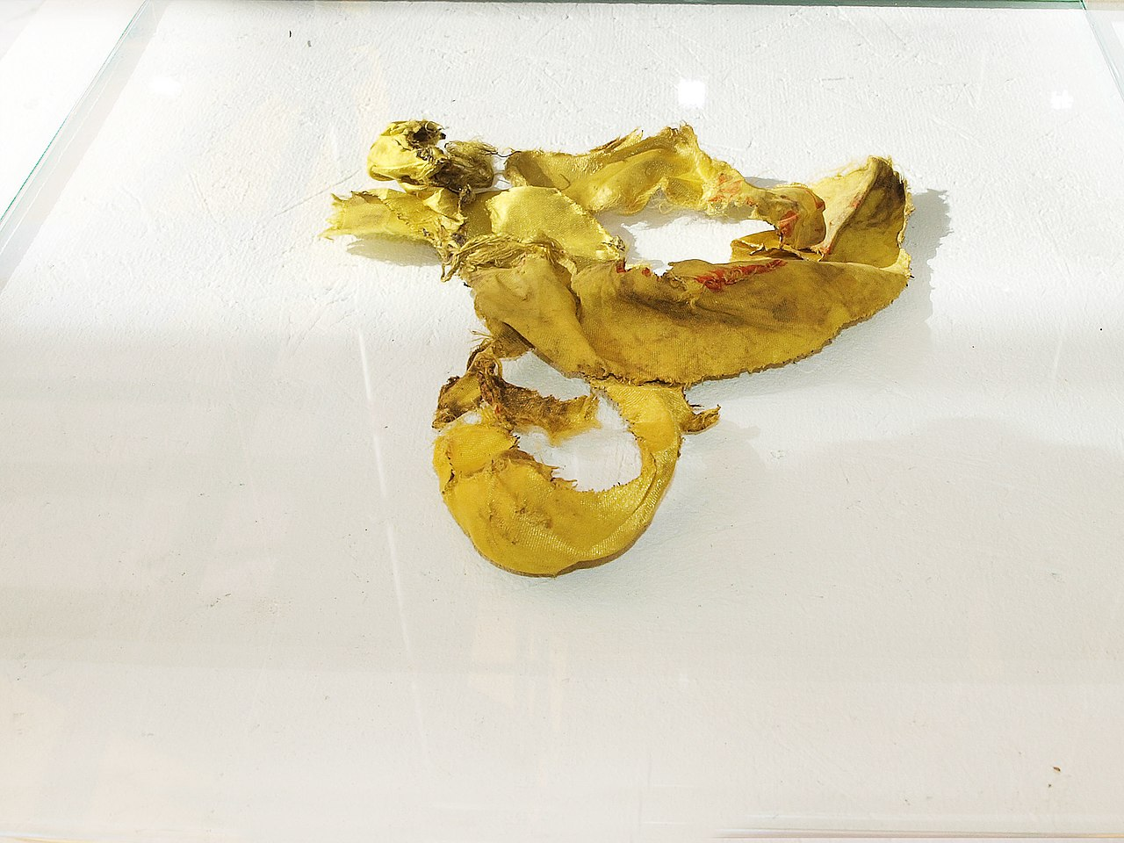
14 ТРАВНЯ 2014 РОКУ НАЦГВАРДІЄЦЬ МИРОСЛАВ ГАЙ РАЗОМ ІЗ ДЕСАНТНИКОМ 95-Ї ОКРЕМОЇ АЕРОМОБІЛЬНОЇ БРИГАДИ СЕРГІЄМ ШЕВЧУКОМ БЕЗ ЖОДНОЇ СТРАХОВКИ ВСТАНОВИЛИ ЦЕЙ ПРАПОР НА ВЕРХІВЦІ 120-МЕТРОВОЇ ТЕЛЕВІЗІЙНОЇ ВЕЖІ НА ГОРІ КАРАЧУН ПОБЛИЗУ СЛОВ'ЯНСЬКА.
ЗГОДОМ ВНАСЛІДОК ОБСТРІЛІВ З БОКУ БОЙОВИКІВ ВЕЖУ БУЛО ЗРУЙНОВАНО, АЛЕ МИРОСЛАВ, РИЗИКУЮЧИ ЖИТТЯМ, ЗНАЙШОВ СЕРЕД УЛАМКІВ КЛАПТИК СТЯГА І ЗАБРАВ ЙОГО З СОБОЮ.
ФРАГМЕНТ ПРАПОРА З ТЕЛЕВИШКИ
НА ГОРІ КАРАЧУН

Slide 5
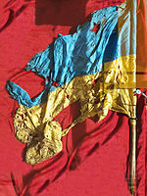
ДЕРЖАВНИЙ ПРАПОР УКРАЇНИ, ПОДАРОВАНИЙ СОЛДАТУ 93 ОМБР ОЛЕКСАНДРУ КУРЕНКУ ЙОГО ДРУГОМ ПЕРЕД ВІДПРАВКОЮ В ЗОНУ АТО. ПРАПОР ВИКОРИСТОВУВАВСЯ ПІДРОЗДІЛОМ ЗЕНІТНИКІВ, У ЯКОМУ СЛУЖИВ О.КУРЕНКО. ПІД ЧАС ВИХОДУ З «ІЛОВАЙСЬКОГО КОТЛА» 29 СЕРПНЯ 2014 РОКУ ПРАПОР БУВ У МАШИНІ ЗІЛ-131 ІЗ ЗЕНІТНОЮ УСТАНОВКОЮ В КУЗОВІ. МАШИНА БУЛА ОБСТРІЛЯНА, ДВОЄ БІЙЦІВ ЗАГИНУЛО, А ІНШІ ПЕРЕСІЛИ НА ВЦІЛІЛИЙ АВТОТРАНСПОРТ 93-Ї БРИГАДИ. ПІЗНІШЕ ВОНИ ПОТРАПИЛИ В РОСІЙСЬКИЙ ПОЛОН. ПОНІВЕЧЕНИЙ ПРАПОР ВИЯВЛЕНО У ЗГОРІЛІЙ МАШИНІ ЗІЛ-131 ПОШУКОВОЮ ГРУПОЮ МІСІЇ «ЕВАКУАЦІЯ 200» («ЧОРНИЙ ТЮЛЬПАН») ПІД ЧАС РОЗШУКУ ЗАГИБЛИХ УКРАЇНСЬКИХ ВОЯКІВ У ВЕРЕСНІ 2014 РОКУ.
ПРАПОР З-ПІД ІЛОВАЙСЬКА

Slide 6
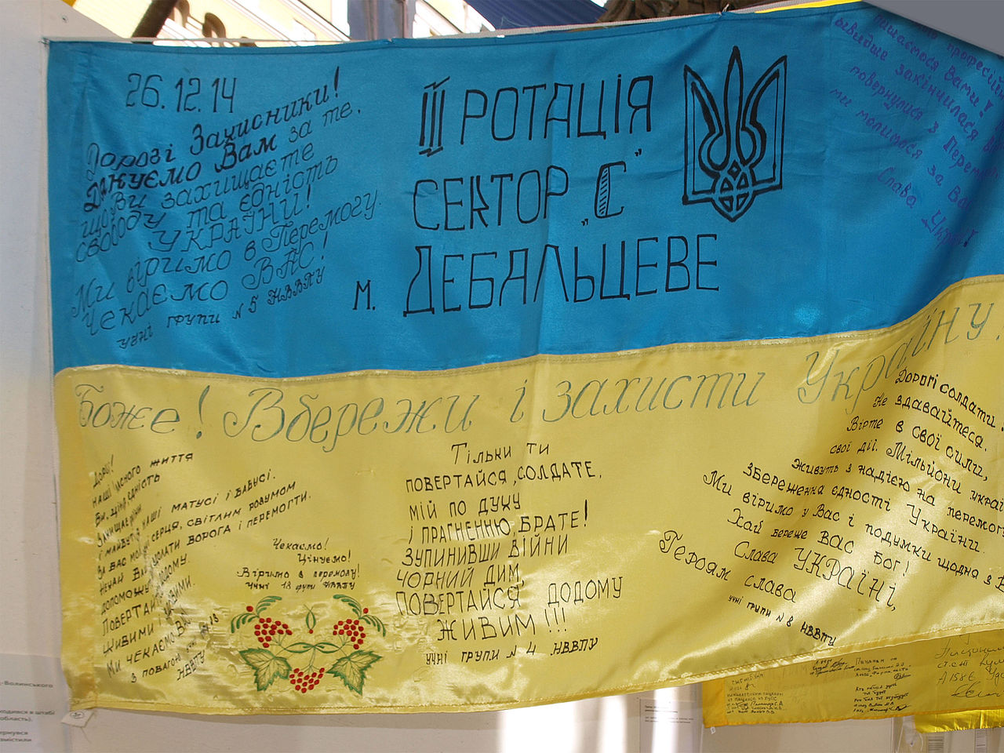
ПРАПОР ВИГОТОВИЛИ УЧНІ НОВОГРАД-ВОЛИНСЬКОГО ВИЩОГО ПРОФЕСІЙНОГО УЧИЛИЩА (ЖИТОМИРСЬКА ОБЛАСТЬ).
З ГРУДНЯ 2014 ДО СІЧНЯ 2015 РОКУ ПЕРЕБУВАВ У ШТАБІ СЕКТОРУ «С» У М. ДЕБАЛЬЦЕВЕ (ДОНЕЦЬКА ОБЛАСТЬ). НАПРИКІНЦІ СІЧНЯ 2015 ПРАПОР ПОВЕРНУВСЯ ДО НОВОГРАД-ВОЛИНСЬКОГО, ДЕ ЙОГО РОЗМІСТИЛИ У МУЗЕЇ БОЙОВОЇ СЛАВИ.
ПРАПОР ШТАБУ СЕКТОРА «С»
У ДЕБАЛЬЦЕВОМУ

Slide 7
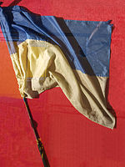
ДЕРЖАВНИЙ ПРАПОР УКРАЇНИ, ЯКИЙ БУВ ЗАКРІПЛЕНИЙ НА АНТЕНІ ОДНОГО З ТАНКІВ Т-64БВ 92-Ї ОКРЕМОЇ МЕХАНІЗОВАНОЇ БРИГАДИ, ЯКА У НІЧ З 27 НА 28 СЕРПНЯ 2014 РОКУ НАМАГАЛАСЬ ПРОРВАТИ ОТОЧЕННЯ РОСІЙСЬКИХ ВІЙСЬК ПІД ІЛОВАЙСЬКОМ. КОЛОНА РОТНО-ТАКТИЧНОЇ ГРУПИ БУЛА РОЗСТРІЛЯНА АРТИЛЕРІЄЮ ТА КУЛЕМЕТНИМ ВОГНЕМ СУПРОТИВНИКА. 11 БІЙЦІВ ЗАГИНУЛО, ЧИМАЛО БУЛО ПОРАНЕНО.
ЗАГИБЛИХ УКРАЇНСЬКИХ ВІЙСЬКОВОСЛУЖБОВЦІВ ПОХОВАЛИ МІСЦЕВІ МЕШКАНЦІ З СІЛ НОВОЗАР'ЇВКА ТА КОЛОСКИ СТАРОБЕШІВСЬКОГО РАЙОНУ ДОНЕЦЬКОЇ ОБЛАСТІ. ВОНИ Ж ЗНАЙШЛИ ТА СХОВАЛИ ВІД РОСІЙСЬКИХ ВІЙСЬКОВИХ І ДНРІВЦІВ НАЦІОНАЛЬНИЙ ПРАПОР. КОЛИ У ВЕРЕСНІ 2014 РОКУ ПОШУКОВЦІ МІСІЇ «ЕВАКУАЦІЯ-200» («ЧОРНИЙ ТЮЛЬПАН») ЕКСГУМОВУВАЛИ БРАТСЬКУ МОГИЛУ ЗАГИБЛИХ БІЙЦІВ 92-Ї БРИГАДИ, МІСЦЕВІ МЕШКАНЦІ ПЕРЕДАЛИ ЇМ ЦЕЙ ПРАПОР.
ПРАПОР 92-Ї ОМБР

Slide 8
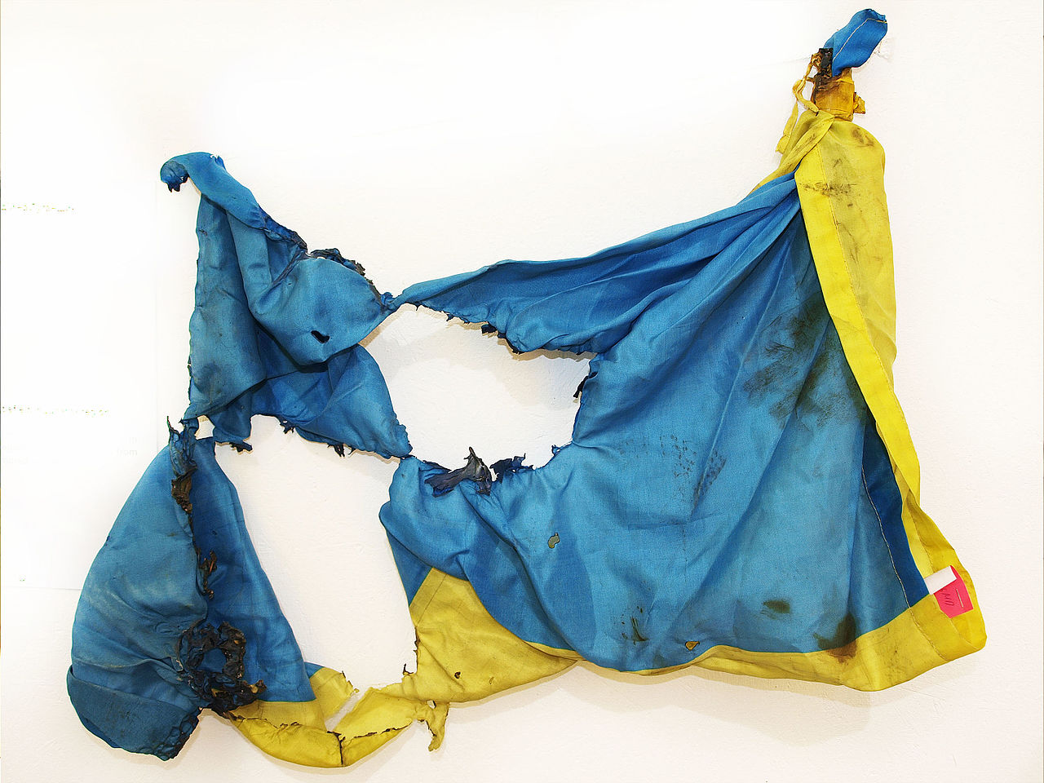
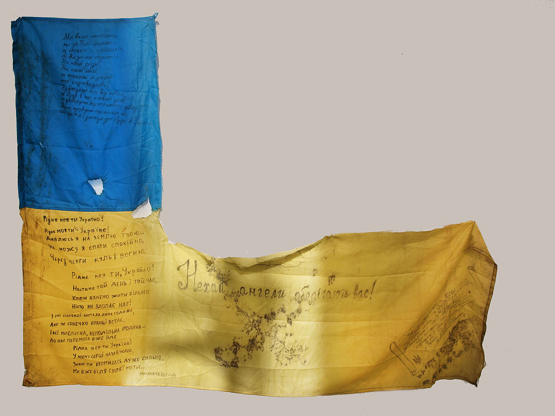
ОБГОРІЛИЙ ПРАПОР ЗНАЙШЛИ ПІД ЧАС БОЇВ У СЕЛИЩІ ПОБЄДА (НОВОАЙДАРСЬКИЙ РАЙОН ЛУГАНСЬКОЇ ОБЛАСТІ). ВОЛОНТЕРИ ЗНЯЛИ ЙОГО ЗІ СПАЛЕНОЇ БРОНЕМАШИНИ СИЛ АТО.
ПРАПОР 4-Ї МЕХАНІЗОВАНОЇ РОТИ 2-ГО МЕХАНІЗОВАНОГО БАТАЛЬЙОНУ 28-Ї ОКРЕМОЇ МЕХАНІЗОВАНОЇ БРИГАДИ. ОТРИМАНИЙ ВІД ВОЛОНТЕРІВ. СТЯГ МАЙОРІВ НА УКРАЇНСЬКИХ ПОЗИЦІЯХ ПІД МАР'ЇНКОЮ, КОЛИ 3 ЧЕРВНЯ 2015 РОКУ ЇХ СПРОБУВАЛИ ШТУРМУВАТИ БОЙОВИКИ. ОПОРНИЙ ПУНКТ ПІДРОЗДІЛУ ПЕРЕБУВАЄ НА ПЕРШІЙ ЛІНІЇ ОБОРОНИ. РОТА ПЕРШОЮ ЗУСТРІЛА НАСТУП БОЙОВИКІВ, АЛЕ БІЙЦІ ВИСТОЯЛИ ТА ПЕРЕМОГЛИ, ВІДКИНУВШИ ВОРОГА.
ПРАПОР З РАЙОНУ БОЙОВИХ ДІЙ НА ЛУГАНЩИНІ
ПРАПОР 28 ОМБР

Slide 9
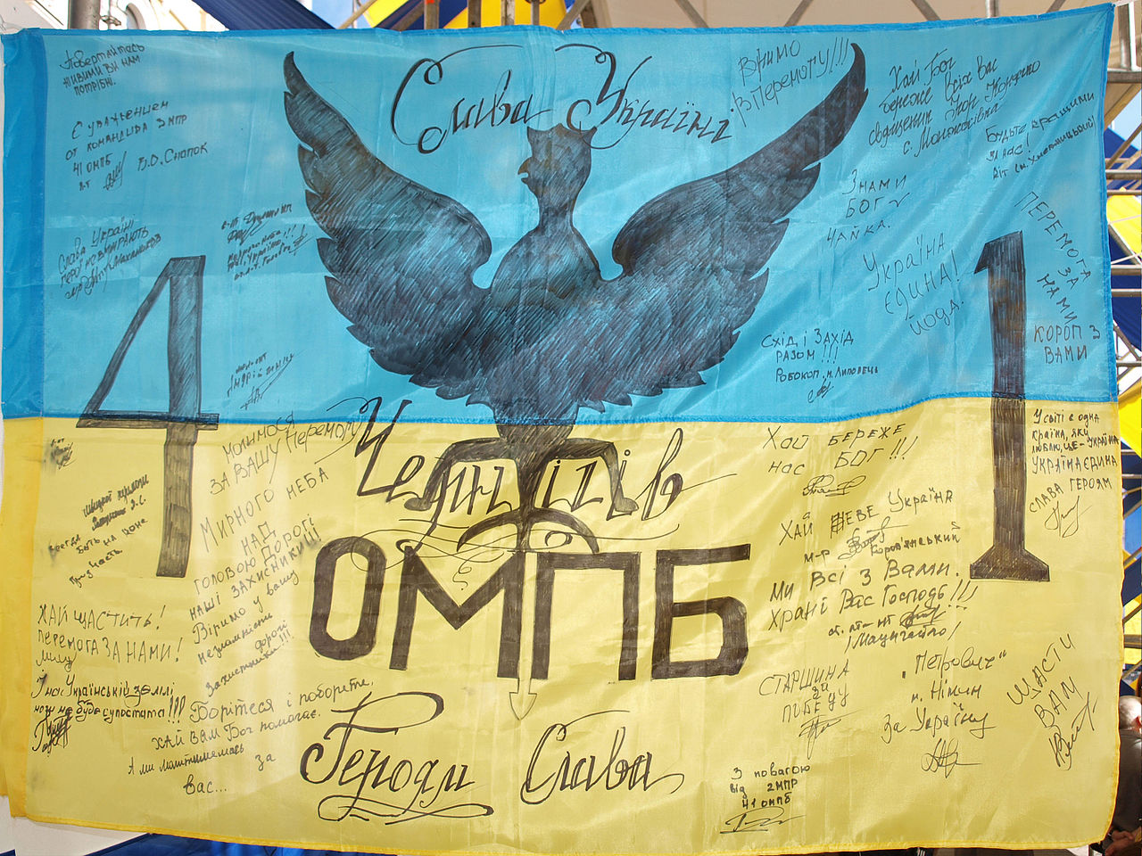
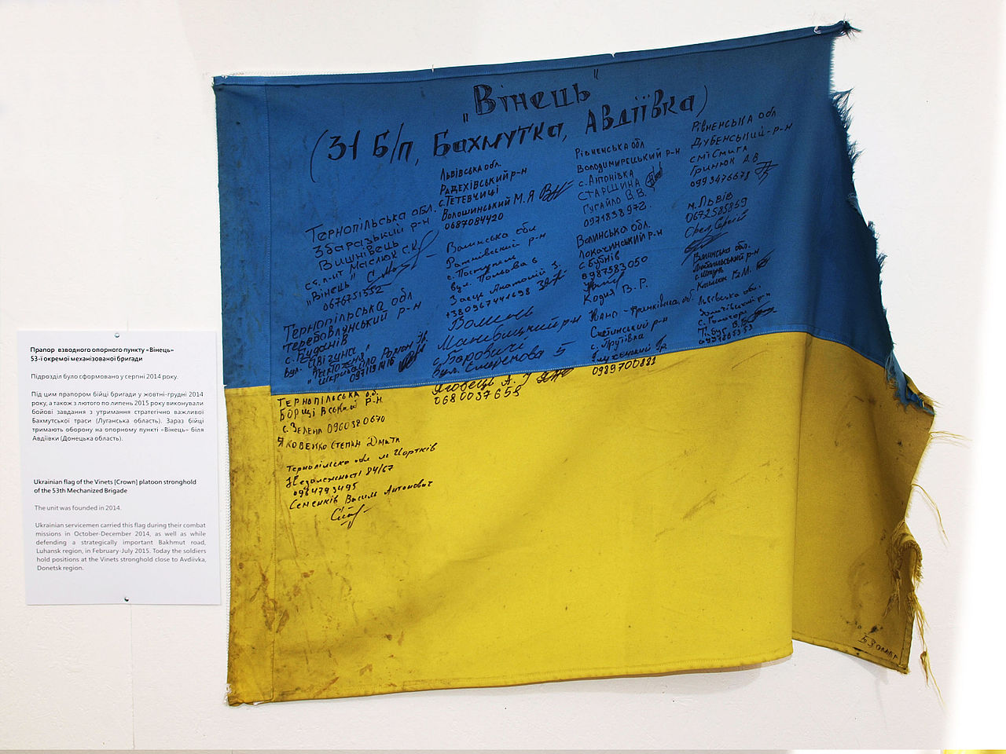
ПРАПОР 53 ОМБ
ПРАПОР 41-ГО ОКРЕМОГО МОТОПІХОТНОГО БАТАЛЬЙОНУ,
ЩО БЕРЕ УЧАСТЬ В АТО.
ПРАПОР ВЗВОДНОГО ОПОРНОГО ПУНКТУ 53-Ї ОКРЕМОЇ МЕХАНІЗОВАНОЇ БРИГАДИ.
ПІДРОЗДІЛ СФОРМОВАНИЙ У СЕРПНІ 2014 РОКУ. ПІД ЦИМ ПРАПОРОМ БІЙЦІ БРИГАДИ У ЖОВТНІ-ГРУДНІ 2014 РОКУ, А ТАКОЖ З ЛЮТОГО ДО ЛИПНЯ 2015 РОКУ ВИКОНУВАЛИ БОЙОВІ ЗАВДАННЯ З УТРИМАННЯ СТРАТЕГІЧНО ВАЖЛИВОЇ БАХМУТСЬКОЇ ТРАСИ В ЛУГАНСЬКІЙ ОБЛАСТІ. У СЕРПНІ 2015 БІЙЦІ ТРИМАЛИ ОБОРОНУ НА ОПОРНОМУ ПУНКТІ «ВІНЕЦЬ» БІЛЯ АВДІЇВКИ ДОНЕЦЬКОЇ ОБЛАСТІ.
ПРАПОР 41 ОМПБ (ЧЕРНІГІВ)

Slide 10
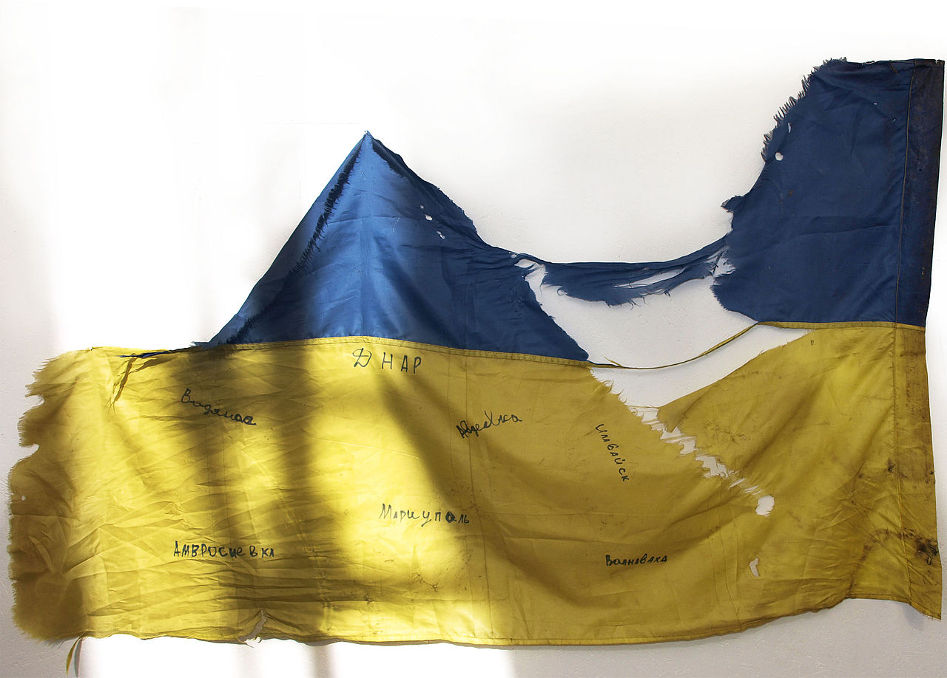
ПРАПОР 55 ОАБ
ПРАПОР 5-ГО ДИВІЗІОНУ АРТИЛЕРІЙСЬКОЇ РОЗВІДКИ 55-Ї ОКРЕМОЇ АРТИЛЕРІЙСЬКОЇ БРИГАДИ.
ПІД ЦИМ СТЯГОМ З ЛИПНЯ 2014 РОКУ АРТИЛЕРИСТИ ВИКОНУВАЛИ БОЙОВІ ЗАВДАННЯ У СЕКТОРАХ «Б» І «Д», ПІДТРИМУЮЧИ ВОГНЕМ СИЛИ 93-Ї ОКРЕМОЇ МЕХАНІЗОВАНОЇ БРИГАДИ. ДИВІЗІОН НЕОДНОРАЗОВО ВСТУПАВ В АРТИЛЕРІЙСЬКІ ДУЕЛІ З РОСІЙСЬКИМИ ВІЙСЬКАМИ, ЗОКРЕМА ПІД АМВРОСІЇВКОЮ ТА ІЛОВАЙСЬКОМ В СЕРПНІ 2014, ВІДТАК БІЛЯ АВДІЇВКИ, ДОНЕЦЬКОГО АЕРОПОРТУ, МАРІУПОЛЯ, ВОЛНОВАХИ. ЗА МУЖНІСТЬ ТО ГЕРОЇЗМ 2 ОФІЦЕРИ ДИВІЗІОНУ НАГОРОДЖЕНІ ОРДЕНОМ БОГДАНА ХМЕЛЬНИЦЬКОГО ІІІ СТУПЕНЯ.
55-ТА ОКРЕМА АРТИЛЕРІЙСЬКА
БРИГАДА «ЗАПОРІЗЬКА СІЧ»

Slide 11
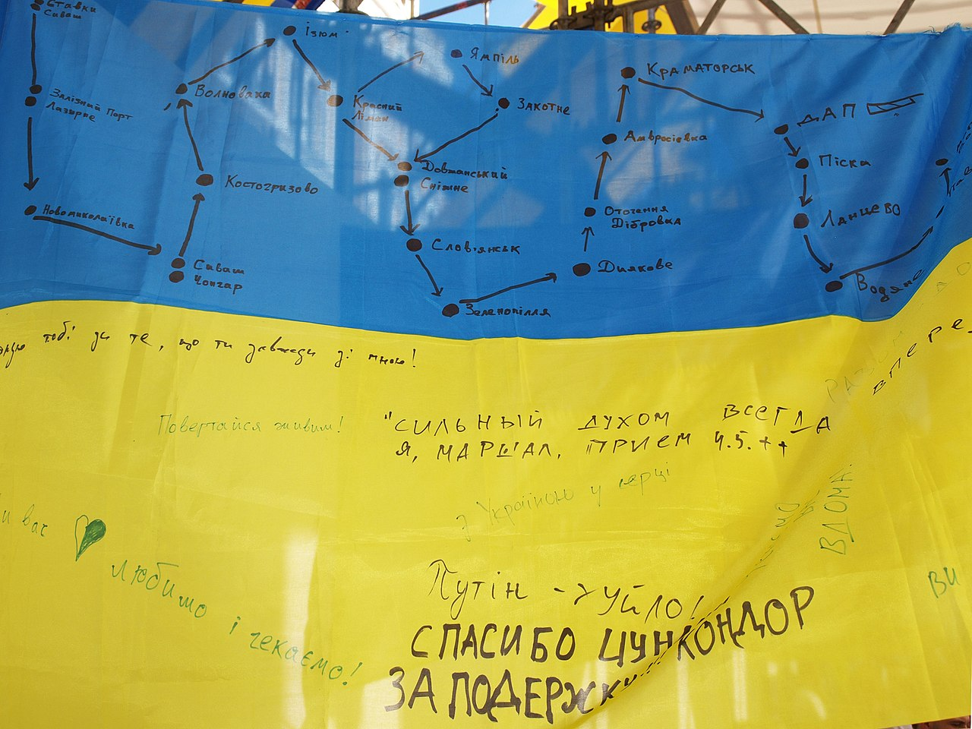
ДЕРЖАВНИЙ ПРАПОР МІНОМЕТНОЇ БАТАРЕЇ 79-І ОКРЕМОЇ АЕРОМОБІЛЬНОЇ БРИГАДИ.
У ЛИСТОПАДІ — ГРУДНІ 2014 РОКУ БАТАРЕЯ «ЦУНАМІ» ЗАЙМАЛА ПОЗИЦІЮ В СЕЛИЩІ ПІСКИ БІЛЯ ДОНЕЦЬКА. ЗА ТРАДИЦІЄЮ, НА ПРАПОРІ ЗАЛИШАЛИ СВОЇ ПОБАЖАННЯ КОМАНДИРИ «КІБОРГІВ», ЯКІ ЙШЛИ НА РОТАЦІЮ З ДОНЕЦЬКОГО АЕРОПОРТУ, ДЯКУЮЧИ МІНОМЕТНИКАМ ЗА ВОГНЕВУ ПІДТРИМКУ.
ЦЕЙ ПРАПОР ПРОЙШОВ ДОВГИЙ БОЙОВИЙ ШЛЯХ: ВІД МИКОЛАЄВА ДО КПП «ДОВЖАНСЬКИЙ» НА УКРАЇНСЬКО-РОСІЙСЬКОМУ КОРДОНІ, І ВІД КРАСНОГО ЛИМАНУ ДО МАРІУПОЛЯ.
ПРАПОР 79 ОАМБ

Slide 12
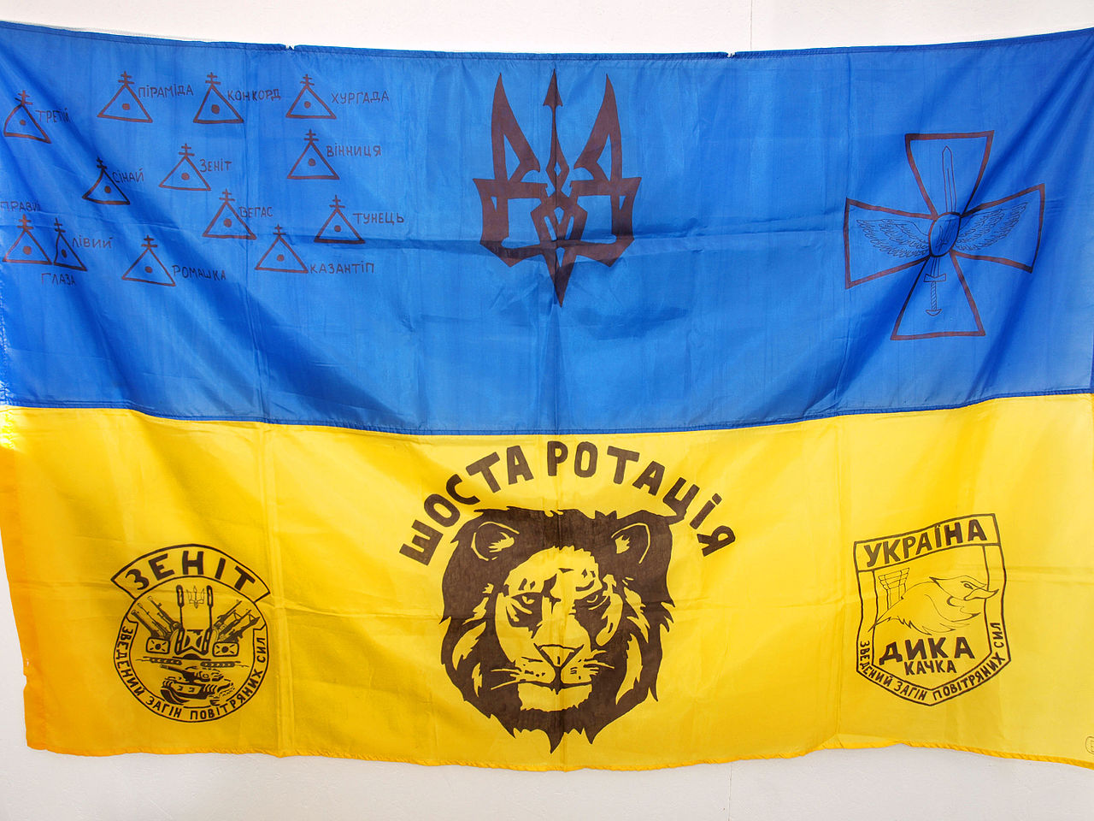
У ВЕРЕСНІ 2014 РОКУ ПОЧАЛОСЯ ФОРМУВАННЯ ЗВЕДЕНОГО ЗАГОНУ З ЧИСЛА ДОБРОВОЛЬЦІВ-ВІЙСЬКОВОСЛУЖБОВЦІВ ПОВІТРЯНИХ СИЛ ДЛЯ УЧАСТІ В АТО.
У СЕРПНІ 2015 РОКУ ВІЙСЬКОВІ НЕСЛИ СЛУЖБУ В РАЙОНІ МІСТА АВДІЇВКА (ДОНЕЦЬКА ОБЛАСТЬ). У НАДВАЖКИХ УМОВАХ ВОНИ ОБОРОНЯЛИ КЛЮЧОВУ ПОЗИЦІЮ ПОБЛИЗУ ДОНЕЦЬКОГО АЕРОПОРТУ.
ПРАПОР ЗВЕДЕНОГО ЗАГОНУ
ПОВІТРЯНИХ СИЛ ЗБРОЙНИХ СИЛ УКРАЇНИ

Slide 13
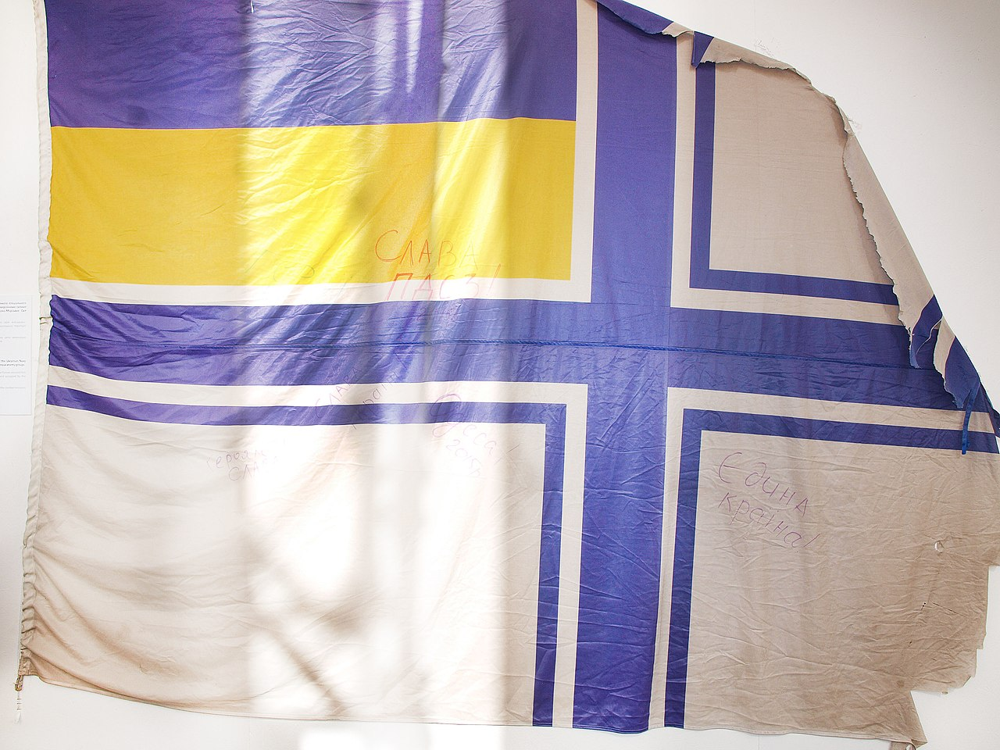
ВІЙСЬКОВО-МОРСЬКИЙ ПРАПОР ОКРЕМОГО СПЕЦІАЛЬНОГО ЗАГОНУ БОРОТЬБИ З ПІДВОДНИМИ ДИВЕРСІЙНИМИ СИЛАМИ ТА ЗАСОБАМИ ПРОТИВНИКА ВІЙСЬКОВО-МОРСЬКИХ СИЛ ЗБРОЙНИХ СИЛ УКРАЇНИ.
МОРЯКИ-СПЕЦПРИЗНАЧЕНЦІ ВИВЕЗЛИ СВІЙ ВІЙСЬКОВО-МОРСЬКИЙ ПРАПОР ІЗ ТИМЧАСОВО ОКУПОВАНОЇ ТЕРИТОРІЇ КРИМУ. У ПОДАЛЬШОМУ ПІД ЦИМ ПРАПОРОМ ЗАГІН ВИКОНУВАВ БОЙОВІ ЗАВДАННЯ БІЛЯ МАРІУПОЛЯ.
ПРАПОР СПЕЦІАЛЬНОГО ЗАГОНУ ВМС УКРАЇНИ

Slide 14
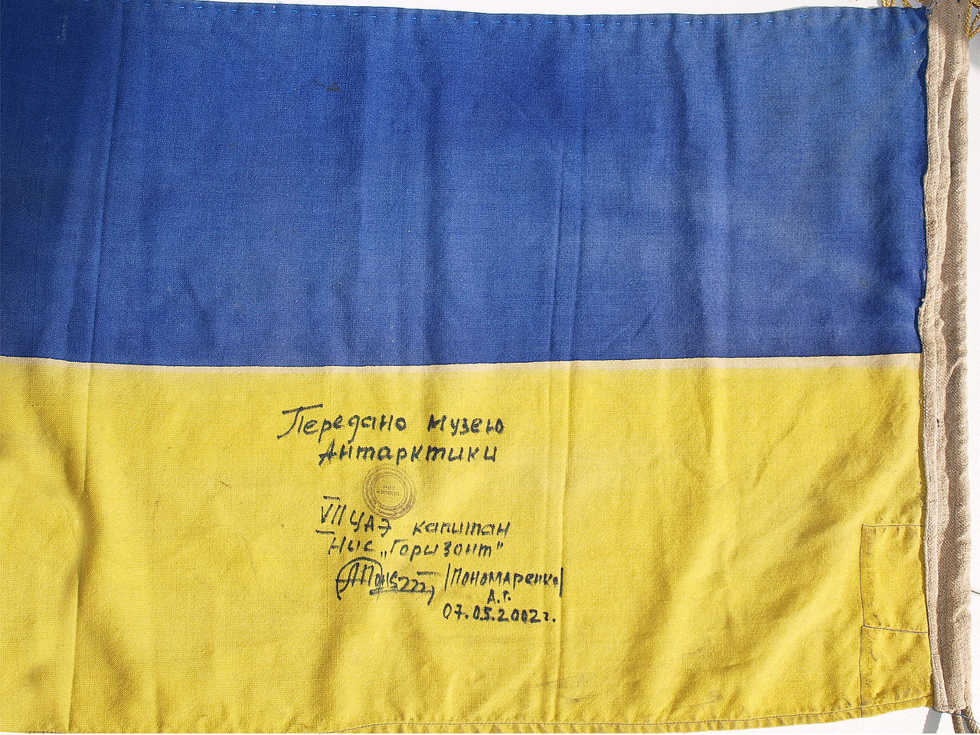
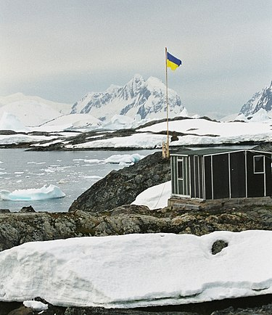
1996 РОКУ ВЕЛИКА БРИТАНІЯ ПОДАРУВАЛА УКРАЇНІ СВОЮ НАУКОВУ СТАНЦІЮ «ФАРАДЕЙ» В АНТАРКТИЦІ. СТАНЦІЯ ОТРИМАЛА НАЗВУ «АКАДЕМІК ВЕРНАДСЬКИЙ», І ВІДТОДІ УКРАЇНСЬКІ НАУКОВЦІ ВЕДУТЬ ДОСЛІДЖЕННЯ У ЦЬОМУ РЕГІОНІ. ДЛЯ ПЕРШИХ ЕКСПЕДИЦІЙ ДО УЗБЕРЕЖЖЯ АНТАРКТИДИ ВИКОРИСТОВУВАЛИСЯ ЕКСПЕДИЦІЙНІ СУДНА ЛЬОДОВОГО КЛАСУ «ГОРИЗОНТ» І «ЕРНСТ КРЕНКЕЛЬ».
ПРАПОР З НАУКОВО-ДОСЛІДНОГО
СУДНА «ГОРИЗОНТ» 1990-ТІ PP.

Slide 15
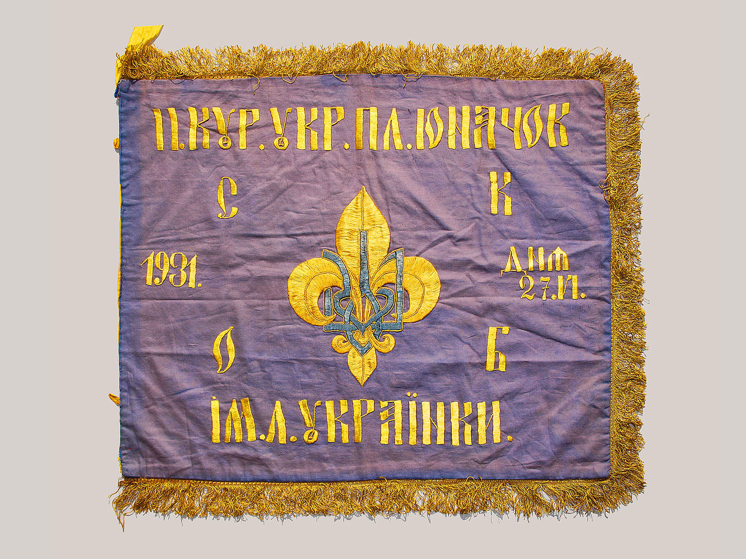
«ПЛАСТ»
НАЦІОНАЛЬНА СКАУТСЬКА ОРГАНІЗАЦІЯ УКРАЇНИ.
ПРАПОР 2-ГО ПЛАСТОВОГО КУРЕНЯ ІМЕНІ ЛЕСІ УКРАЇНКИ
ГІМНАЗІЇ М. РЖЕВНІЦЕ (ЧЕХОСЛОВАЧЧИНА).
ПРАПОР УКРАЇНСЬКИХ ПЛАСТУНІВ 1931 РОКУ

